Slide 1

토스 기업분석보고서
컴퓨터정보공학과 20190746 박재윤

Slide 2

목차
A table of contents
1
기업 선정 이유
2
상황분석 - 외부환경
3
상황분석 - 내부환경
4
느낀 점
5
참고자료

Slide 3
1. 기업 선정 이유
제가 많은 기업 중에 토스를 선택한 이유는 다른 은행 앱들과 달리 송금 절차가 간편했고 상대의 전화번호만 알고 있으면 계좌번호 없이 송금을 할 수 있다는 편리함과 차별성, 이 앱 하나로 주식도 할 수 있어 제가 가장 많이 이용하는 앱 중 하나이기에 이 기회에 토스라는 회사에 대해 조금도 알아보고 싶어 선택하게 되었습니다.

Slide 4
2. 상황분석
외부 환경 – 일반 환경 – PESTG분석
핀테크의 성장을 저해하는 망 분리 규제 완화(22.4.14)
- 개발, 테스트 서버에 대한 망 분리 규제를 완화
마이데이터(본인신용정보관리업) 규제(21.12.30)
- 금융소비자보호법으로 소비자 맞춤형 추천 서비스를 포기
최저임금? 21년 (8,720원), 22년 (9,160원)
코로나로 인한 저금리 정책지속 ? 대출증가, 주택시장가격이 소득 대비 높은 수준, 가계부채 심화
새 정부 주 52시간 유연화? 포괄임금제를 규제, 근로 시간을 유연하게 운영
국회에 계류 중인 전자금융거래법 개정안의 처리
- 디지털금융의 혁신과 안정을 위한 기틀 마련
4%대 고물가와 성장률 둔화?
-스태그플레이션과 러시아의 우크라이나 침공으로 인한 경기 회복 둔화
환율? 달러(1,240원/$) 엔화(967, 97원/100엔)
주식? 2,704선
토스 vs 카카오페이 vs 네이버페이 vs 삼성페이
- 대부분 간편화되었기에 차별성으로 경쟁하여 고객들을 사로잡아야 함
P
E

Slide 5
2. 상황분석
외부 환경 – 일반 환경 – PESTG분석
인구 구조의 변화
- 초고령화 사회 / 1인 가구 증가 / 저출산 지속(0.7명)
건강식을 중요시하는 트렌드
친환경 / 유기농 / 웰빙 / 저염식
헬시 플레저? MZ세대의 자기 계발 방법
1인 미디어의 발전? 지상파와 케이블을 보는 사람은 줄었고 1인 미디어 방송을 많이 봄
MZ세대가 가는 곳이 곧 트렌드 ? 소비의 중심이 된 세대, 경험이 된다고 생각이 들면 과감히 도전, 정치적 이슈에도 민감하게 반응, 명품 소비, 오픈런, 재테크에 눈뜨고 결단력을 가지고 바로 실행에 옮기는 성향이 강하게 나타남
금융 AI의 핵심 활용 분야
-로보어드바이저 : 고객 맞춤형 자산 관리 서비스
-알고리즘 거래 : 알고리즘에 따라 상품거래를 자동으로 이루어지게 한 거래 방식
-고객 응대 및 접점 확대 : 챗봇
-금융기관 내부 프로세스에서의 AI 활용 : 신용평가,대출심사
보안, 위험 관리에서의 AI 활용 : 이상 금융거래탐지시스템
IOT와 AI의 만남? 계산대 없는 무인 편의점, 셀프 스토어(이마트24), 로봇청소기의 발전
핸드폰 보급률 1위(2019년 기준) - 모바일 관련 사업을 펼치기 좋은 환경이 마련됨
S
T

Slide 6
2. 상황분석
외부 환경 – 일반 환경 – PESTG분석
러시아의 우크라이나 침공? 디지털 자금과 자원을 확보하기 작업을 계속을 시도
-러시아가 암호 화폐를 활용한다면 SWIFT가 아니라도 금융거래 지속 가능
-우크라이나에 암호 화폐로 지원금을 보내는 사례 증가
-루블화의 빠른 가치 하락으로 0루블 산화 가능성 -&gt; 도피처로 암호 화폐
-그 지역의 사람들이나 기업들이 안전하게 자금을 비축하기 위해 비트코인으로 재산을 전환
코로나 방역 조치 완화? 글로벌 OTT 기업들이 큰 타격을 입음( 넷플릭스 주가 35.1% 하락)
- IT기업과 배달 플랫폼 이용자 수가 크게 떨어짐
- 핀테크 부문도 매출이 6.9% 감소
- 코로나 방역 조치의 완화가 관련 매출에 압박, 연봉 상승 등에 따른 인건비 부담과 마케팅 증가 등의 요인 반영
G
결론 도출 : 인구 구조 변화(1인 가구, 고령화, 저출산)와 정치적 제도 변화(최저임금, 52시간제 유연화), 코로나의 영향으로 건강에 관한 관심과 트렌드의 중심인 MZ세대에 초점을 맞춘 전략이 필요하게 되었고 4차 산업혁명(AI, IOT)의 급속한 발전으로 차별성이 존재해야 생존경쟁에서 이길 수 있다.

Slide 7
2. 상황분석
외부 환경 – 산업 환경
핀테크란? 금융(Finance) + 기술(Technology)
발전 방향 및 전망
핀테크의 등장
은행을 대체하는 것이 아닌 은행을 보완해주는 것이 지금의 실상 -> 대출과 거래 등 핀테크의 영역이 확장 중
핀테크 분야가 성장한다고 은행의 역할과 책임이 줄어드는 것이 아님 -> 은행은 덩치는 그대로, 더 유연해지는 게 나아갈 방향이고,그것을 돕는게 핀테크의 역할
핀테크가 영원히 은행에 종속될 거라 장담 X
국내 테크핀 영역은 친밀성과 기술력을 강점으로 금융업계에서 더욱 빠르게 발전이 예상
장기적으로 4차산업인 빅데이터와 인공지능 기술을 이용하여 전통적 금융시작에서 주도권을 가질 것으로 예상
2008
2016
금융위기 속에 첫 등장
테크핀의 첫사용
금융위기를 겪은 업계가 수익성 회복을 위해 IT기업과 손잡고 상품 개발 하면서 나온 용어
테크핀은 IT기업들이 주도하는 금융 서비스
알리바바의 마윈회장이 첫 사용
핀테크의 발전
2018
거래 과정을 전자화하여 비용을 줄이고, 업무 속도 증가시킴
소비자도 이용하기 편해짐
간편해진 결제 덕에 전자상거래 시장도 비약적으로 성장
IT기업들도 직접 전자결제 시장에 뛰어들었고, IT기업들의 금융 산업 진출 가능성을 높임
핀테크와 테크핀의 차이
핀테크 기업들이 기존의 거래구조를 기반으로 어떻게 하면 더 저렴하고 빠른 서비스를 만들 수 있는지 고민하는 것에 반해, 테크핀 기업들은 기술력을 기반으로 이것이 어떻게 상업과 거래에서 사용될 수 있는지 고민한다
★핀테크(뿌리가 금융업)와 테크핀(IT기업)은 일반적으로 구별 안함

Slide 8
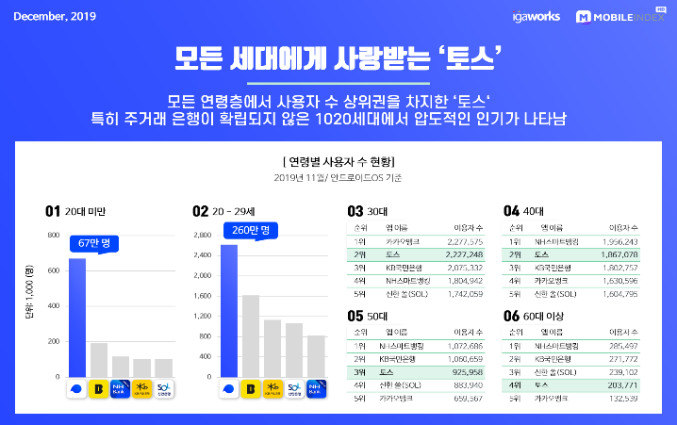
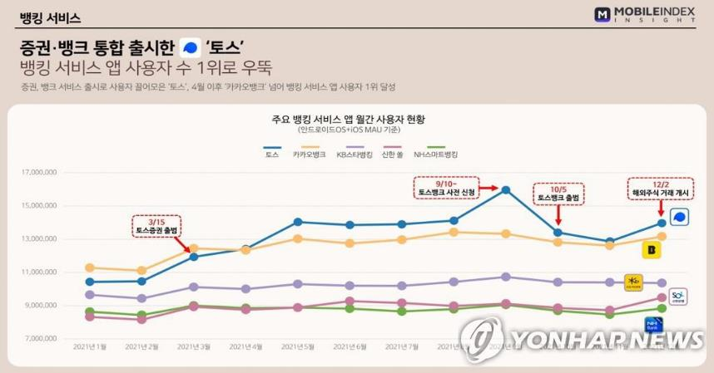
2. 상황분석
외부 환경 – 산업 환경
새로운 경쟁사 삼성 금융앱 ‘모니모‘ 출범(22.4.14)
고객/시장 트렌드 (2030세대에 맞춘 전략)
삼성금융에서 제공하지 않았던 계좌통합관리, 간편송금, 신용관리 등 종합금융 서비스와 전용 금융 상품도 제공
향후 삼성페이와 연계하게 될 경우 간편 결제 시장에서 시너지가 클 것이라고 전망
하지만 마이데이터 서비스를 사용불가 경고를 받아 1년 동안 신규 사업 허가 불가
빅데이터 분석 차별화로 저신용자 대출이 가능하게끔 노력
토스증권과 토스뱅크를 같이 사용할 수 있는 ‘원앱’ 전략 성공
- 그간 금융업에서는 여러 앱을 설치하는 ‘멀티앱’ 전략
주식 투자 초보자도 쉽게 이해 할 수 있도록 쉬운 단어를 활용한 전략이 효과적, 주식 무료 나눔을 통해 관심을 모음
포인트(미션을 통한 포인트적립) , 쪼개기 투자(1000원단위), 잔돈 재테크로 소액으로 투자하는 것에 MZ세대가 관심 많음
평생 무료 송금 정책을 도입하여 소비자 만족도를 올림
소비자 (2019년 기준)
토스가 1020세대에서는 압도적 인기 3040세대에도 인기
소비자 중심의 정책을 펼쳐 토스가 업계 1위를 달성

Slide 9



2. 상황분석
외부 환경 - 경쟁 환경 분석
구분 | 카카오페이 | 네이버페이 | 삼성페이
제조사 | 카카오를 모기업으로 출시된 간편결제 서비스 | 네이버파이낸셜에서 제공하는 핀테크의 일종 | 삼성전자에서 만든 모바일 결제 서비스
서비스 방식 | 간편 결제, 송금, 청구서, 인증, 멤버십 연동 등 다양한 서비스 제공 | 은행 계좌, 카드를 미리 등록하여 결제하는 간편 결제 서비스 제공 | 스마트폰에 계좌나 카드를 등록해 사용 가능, MST(마그네틱 보안전송)을 통한 결제 방식
핵심경쟁력 | 카카오 브랜드 파워 및 카카오톡 플랫폼 연계로 강력한 입지 | 온라인에 특화된 간편 결제 서비스 | 실물 카드를 꺼낼 필요 없이 편리 하게 결제 가능
이용자수 (2020년 기준) | 누적 이용자 3500만 명 | 누적 이용자 2800만 명 | 누적 이용자 1900만 명
단점 | 네이버 쇼핑에서 결제가 안됨, 카카오톡과 카카오페이 어플 2개 존재(접근성이 낮음) | 오프라인 결제가 불편함, 포인트 적립은 쉽지만 사용할 수 있는 곳이 제한 | 삼성페이 기능이 지원되는 스마트폰에서만 사용이 가능, 스마트폰 배터리 소모가 빠름
토스와 차이 | 카카오톡에서 계좌번호로 바로 송금이 가능하듯이 강력한 플랫폼의 힘이 존재 | 검색->쇼핑->결제로 네이버쇼핑과의 연계로 온라인에 특화된 서비스 | 카드와 지갑이 필요가 없어 오프라인에서 많은 사람들이 많이 사용
분석 | 다른 경쟁사들 모두 대기업을 기반으로 각자만의 뚜렷한 개성을 가지고 그에 맞는 정책과 차별성으로 경쟁하여 고객들을 모으고 있다. 꾸준히 다른 곳에는 없는 새롭고 차별성을 가진 상품과 새로운 시장에 도전하지 않으면 도태되어 경쟁력이 떨어져 경쟁사들에게 점유율이 따라 잡힐 수 있다. 그에 대비하기 위해 미래의 중심인 MZ세대의 마음을 얻을 필요가 있으며 상대적으로 사용자 수가 낮은 40~60세대의 시선을 모을 방법을 모색해야 한다. 또한 빅데이터와 AI기술을 활용하여 고객들 상황에 알맞은 상품의 추천과 더욱 간편하고 편리해진 차별화된 서비스를 할 수 있도록 노력해야 한다.

Slide 10
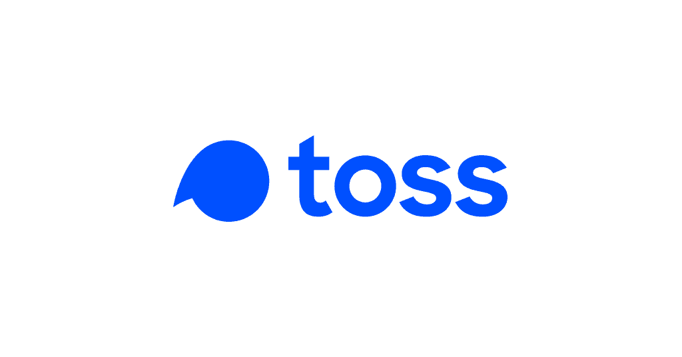
3. 상황분석
내부 환경 - 자원
유형 자원
무형 자원
누적 투자금 (2022년 기준) : 1조 이상
자본금 (2021년 기준) : 326억
예수금(부채) : 2019년 1,361억 2020년 1,319억
-> 2020년에는 가입자 수가 다소 정체
매출액(2021년 기준) : 2,290억 원
영업이익(2021년 기준) : - 374억 원
총 자산(2021년 기준) : 9,233억 원
로고 : 직관성이 좋다
인적 자원(1500명+) :워크데이, 인적자원관리(HCM) 솔루션을 도입하여 인사 관련 협업과 소통 강화를 통한 HR(인적자원) 지원 체계를 도입하여 클라우드 기반의 인사관리 시스템을 구축하였다.
하지만 연봉은 높지만 아쉬운 워라벨과 동료평가 시스템이 정치질로 변질하였고 경력직들도 버티기 힘들만큼 근무 강도가 상상 이상으로 퇴사율, 이직율이 높다.
-> 퇴사율이 높아 기업 신뢰성이 떨어질 수 있다.
특허 : 전화번호 송금, 본인계좌 간편인증, 오픈 뱅킹
- 기술력이 뛰어남
토스를 운영하는 비바리퍼블리카의 기업가치 - 8조
분석 : 투자받아 자본력을 바탕으로 뛰어난 인재들을 많이 채용하였고 뛰어난 신기술들을 개발하여 계속 많은 금액의 투자를 유치하며 선순환의 구조를 보여주었고 이를 바탕으로 자원이 풍부하다고 분석할 수 있다.

Slide 11
3. 상황분석
내부 환경 - 역량
전화번호 송금, 본인 계좌 간편인증, 오픈 뱅킹으로 특허도 3개를 등록했을 정도로 신기술을 잘 만들고 적용해 사람들에게 앱의 편리함과 이름을 알리게 되었고 현재 업계 1위라는 근거를 바탕으로 기술력은 상위권을 차지한다고 생각한다.
업계 1위의 기술력을 바탕으로 처음에는 전화번호만 알아도 계좌 송금이 가능하다는 놀라운 기능으로 거의 모든 매체에 홍보를 통해 젊은 세대의 유입을 이끌었고 최근에는 증권이 오픈하면서 무료 1주 주식을 준다는 마케팅으로 수많은 사람을 토스로 이끌었다.
최고 수준의 자율성은 최고 수준의 정보 공유에서 나온다고 토스의 CEO인 이승건 씨가 말하였다.
과감한 신뢰 문화를 통하여 유능한 개인이 리더가 되는 경험을 할 수도 있게끔 자발적으로 치열하게 성장을 추구하게끔 되어있다.
신제품 개발 역량
마케팅 역량
조직문화(인적자원)
전화번호 송금, 본인 계좌 간편인증, 오픈 뱅킹으로 특허가 있을 정도로 기술력에 상당한 자신이 있으며 최근에는 4차 산업인 빅데이터, AI를 통하여 고객에게 알맞은 서비스를 추천 및 제공하였고 조작하기 쉬운 인터페이스와 주식에 대한 간편한 관리가 가능하여 다시한번 뛰어난 기술력을 보였다.
주식 1주 무료 이벤트 경우 친구 초대 이벤트를 통하여 친구가 수락하여 토스에 가입 시 초대자에게도 가입자에게도 혜택이 가는 방식으로 한창 재테크에 관심이 많은 MZ세대 뿐만 아니라 전연령층에 제대로 먹혀 들어가 좋은 성가를 창출해낸 성공적인 마케팅이었다.
2020년 토스에서 출시한 재난지원금 조회 서비스의 경우에는 한 직원의 제안에 동료들이 호응하여 주말 동안에 80명이 모여 2일 만에 만들어낸 서비스이다.
이처럼 좋은 아이디어만 있다면 누구든 리더가 될 수 있듯이 젊은 세대들이 추구하는 수평적인 조직문화가 구성되어 서로 정보를 공유하여 직원들의 역량을 더욱 발전시킨다.
결론도출: 위의 3개의 역량을 바탕으로 업계1위를 차지했으니 현상태를 유지하는 것이 좋을 것 같다.

Slide 12
3. 상황분석
내부환경 – 핵심 경쟁력
구분 | 토스 | 카카오페이
전략 | 원앱 전략으로 한 개의 앱을 설치하면 모든 기능을 사용 가능 -> 접근성 높음 | 카카오톡과 카카오페이로 나누어져 있는 멀티앱 전략 -> 접근성이 떨어짐
마케팅 | SNS, TV 등 다양한 매체에서 광고하기 위해서는 비용도 많이 들고 TV나 SNS를 안 하는 사람들도 존재하기에 카카오페이에 비해 많은 사람에게 보여주기 힘듦 | 카카오톡이라는 플랫폼을 가지고 있어 별도의 비용 없이 광고가 가능하고 많은 사람들에게 광고를 노출시킬 수 있음 (적은 노력으로 최대의 효과를 볼 수있음)
핵심 경쟁력 | 전화번호 송금과 증권 기능 등 다양하고 차별화 된 기술들을 제공하여 소비자 중심의 정책으로 승부 | 카카오 브랜드 파워 및 카카오톡 플랫폼 연계로 강력한 입지를 가지고 있으며 다양한 기능을 제공하기 위해 노력
인적 자원 | 수평적인 조직문화를 조성하여 다양한 의견과 가치관을 공유하여 모두 발전하는 형태 | 수직에서 수평적인 조직문화로 전환하기 위해서 현재 노력 중
월간활성사용자수(MAU) | 1412만 명 최대의 경쟁사인 카카오페이를 이김 | 1342만 명
단점 | 오프라인 결제가 안되어 따로 토스 카드를 신청해서 사용해야 함 | 네이버 쇼핑에서 결제가 안되고 멀티앱 전략으로 인한 접근성 저하
분석 | 원앱 전략으로 토스 앱 한 개만 설치하면 은행부터 증권까지 모든 기능을 사용 할 수 있으며 전화번호 송금 등 다양하고 차별화된 기술력으로 승부하였고 특히 증권에서 간편한 조작과 이해하기 쉬운 정보들로 구성하여 전연령층의 관심을 모음 | 멀태앱 전략으로 접근성은 살짝 떨어지지만 카카오톡이라는 플랫폼의 힘으로 카카오톡에서 바로 페이 기능이 수행할 수 있게 설계하여 기프트콘 등 다양한 선물들을 보낼 수 있어 소비자들의 사용이 많고 증권의 기능이 있어 사용자가 많음

Slide 13

3. 상황분석
최종 분석
다양한 법들의 규제 완화로 더욱 개발에 집중할 수 있는 환경이 마련되었으며 재테크의 관심이 높은 시대에 맞춰 그에 알맞은 전략을 세워 예방 및 대비를 해야 하고 꾸준한 인재 관리를 통해 뛰어난 기술력을 바탕으로 투자 유치하여 선순환 구조를 따라 진행되게끔 경영 전략을 잘 세워야 한다.
또한, 경쟁사들 모두 대기업을 기반으로 성장하였으므로 대부분의 기술력은 비슷할 것이기에 빅데이터와 AI기술을 활용하여 맞춤형 서비스와 차별성이 있어야 고객들의 시선을 모으고 떠나가지 않게끔 할 수 있다. 이것을 잘하였기에 토스가 업계 1위를 달성 할 수 있었던 것이다.
그리고 토스는 오프라인 결제를 하기 위해서는 토스 카드를 신청해서 카드를 들고 다녀야 하는 번거로움이 존재하기에 카카오페이나 삼성페이처럼 핸드폰만 있어도 결제할 수 있게끔 새로운 방법과 전략을 구축하는 것이 좋을 것 같다.

Slide 14
4. 느낀 점
「
기업 분석 보고서는 처음 작성해보는데 생각보다 어렵고 많은 시간이 걸렸습니다.
그리고 자료 찾아보는데 제대로 된 자료도 찾기가 힘들고 꼬리에 꼬리를 물듯이
뉴스 기사에서 법까지 다양한 자료들을 검색하여 보게 되었습니다.
하지만 처음에는 힘들었지만, 자료를 모아 PPT를 작성하면서 조직문화부터 어떠한 사업까지
확장하는지 등 다양한 정보를 통해 이 회사에 대해 자세히 알게 되었습니다. 어떠한 점이 부족하고
어떠한 점이 잘하고 있는 것인지 파악할 수 있었고 현재 상황에 알맞은 전략은 무엇인지 경쟁사들과
비교하면서 알게 되었고 사용하기만 하였지, 토스에 대해 잘 몰랐는데 업계1위의 등 다양한 정보를
얻을 수 있었습니다.
또한, 이 기회에 기업에 대한 상황에 맞는 분석을 하는 데 재미를 느낄 수 있었습니다.
현재 어떠한 상황이니까 어떠한 대책이나 정책을 통하여 대비 및 예방할 수 있을지 생각을 해보는 등
재미있는 경험이 되었습니다. 그리고 왜 상황 분석하는지 그 이유를 직접 느낄 있었습니다.
산업뿐만 아니라 내부 상황에 대해서도 분석을 통해 자신들에게 부족한 점을 보완하여 성장을 통해
기업들이 더욱 올바른 선택을 하기 위해 상황분석이 꼭 필요하다고 생각되었습니다.
다음번에는 더욱 다양한 주제로 기업들을 분석해 보는 것도 재미있을 것 같습니다.
」

Slide 15
5. 참고자료
ChosunBiz - 삼성 금융앱 ‘모니모’ 출범에 핀테크 업계 촉각
ChosunBiz - 삼성전자, '삼성페이' 가입자 1900만 확보... 전용 특화카드도 출시
IT Is True - 간편 결제 서비스 네이버페이란 무엇일까?(소개, 장점, 단점, 결제, 송금, 금융, 멤버십) – 네이버 블로그
Jobplanet - "토스, 연봉 높지만 아쉬운 워라밸“
JOBKOREA - “㈜비라리퍼블리카
KISO저널 - 전자금융거래법 개정의 의미와 주요 쟁점
KISO저널 - 국내 테크핀(Tech+Fin)업계 동향과 전망
KBS NEWS -국민 95%가 스마트폰 사용…보급률 1위 국가는?
MOBINSIDE - [회계로 스타트업 읽기] 토스 재무제표 간단 분석
NEWSIS -원달러 환율 1240원 돌파…장중 연고점 경신
NEWSIS - [조여오는 'S공포'①]4%대 고물가 속 성장률 둔화…고착화되나
NEWSIS - "코로나 저금리에 집값 거품·불균형↑…공급 확대 통한 정상화 필요“
Tistory블로그 - 카카오페이 사용법 2편 - 카카오페이 카드, 활용, 장단점 정리
Udemy korea - Z세대가 바꾸는 금융공식은?
YTN- 계산대 없는 편의점에 가봤습니다
나무위키 – 카카오페이, 네이버페이, 삼성페이
나무위키 – 대한민국/출산율
네이버 증권, 네이버 금융
더곱라이프 - MZ세대 뜻, 나이, 특징, 소비트렌드는 어떨까?
동아일보 - 코로나 특수 끝나나… 韓 네이버도 美 넷플릭스도 ‘쇼크’
동아일보 - ‘핀테크’와 ‘테크핀’, 어떻게 다른가요?

Slide 16
5. 참고자료
모바일인덱스 – 데이터로 바라보는 `토스뱅크` 경쟁력은?
매일경제 - 이승건 비바리퍼블리카(토스) 대표...'주린이' 전용 MTS·연 2% 금리로 대박
매일경제 - 지난해 뱅킹 앱 사용자 수 1위 토스…카카오뱅크 2위
매일경제 - 금융앱 개발 걸림돌 '망분리 규제' 풀린다
매일경제 - 내 손안의 비서 ‘마이데이터’ 100% 활용법
보안뉴스 - CES 2022를 통해 본 핀테크의 미래
보안뉴스 - 우크라이나-러시아 전쟁, 암호화폐와 핀테크의 혁신 가속화 될까
법무법인(유) 세종 | SHIN & KIM LLC - 금융분야 클라우드 및 망분리 규제가 완화됩니다
서울신문 - 토스 ‘원앱전략’ 통했다…카뱅 제치고 뱅킹앱 사용자 수 1위
스트레이트뉴스 - 토스뱅크, “빅데이터 분석 차별화로 ‘저신용자 대출’ 문 열겠다”
이데일리 - [단독]`주52시간 유연화` 尹정부, 文도 못한 포괄임금제 손본다
이데일리 - 토스, 투자중개업 예비인가 획득…"20~30대 투자참여 이끌 것“
전자신문 - [전문가기고]새 정부의 금융혁신 'K-핀테크' 도약에 달렸다
최저임금위원회
통계청 - MZ 세대의 건강 트렌드 '헬시 플레저’
특허법인 비엘티 - IP로 엿보는 유니콘 이야기 3 - 토스의 놀라운 혁신은 계속되고 있는가
한경경제 - 토스, 기업가치 8조로…'데카콘' 눈앞
한경경제 - 마이데이터 100일…정작 웃은건 스타벅스뿐?
한경경제 - "토스의 성장 원동력은 혁신조직…아이디어 좋으면 누구나 리더"
한국핀테크지원센터 – 금융과 AI의 만남, 어디까지 왔니?

Slide 17

감사합니다

